Slide 1


ỦY BAN NHÂN DÂN QUẬN LONG BIÊN
TRƯỜNG MẦM NON CỰ KHỐI
LĨNH VỰC PHÁT TRIỂN NHẬN THỨC
Đề tài: NBPB “Hình vuông – hình tròn”
Lứa tuổi: Nhà trẻ 24 -36 tháng
Giáo viên: Mai Loan

Slide 2





MỤC ĐÍCH – YÊU CẦU
KIẾN THỨC
KỸ NĂNGt
GIÁO DỤC
- Trẻ nhận biết được hình vuông, hình tròn và gọi đúng tên hai hình đó.
- Ôn màu vàng - đỏ
- Trẻ phân biệt được hình vuông là hình không lăn được, hình tròn là lăn được.
- Rèn kỹ năng quan sát, ghi nhớ có chủ định
.
- Trẻ hứng thú tham gia hoạt động cùng cô.

Slide 3


Cô và trẻ hát bài:
“Bài hát hình học”

Slide 4
Dạy trẻ nhận biết:
Hình tròn - hình vuông

Slide 5

Hình tròn có đường bao cong khép kín
Hình tròn lăn được
Hình tròn

Slide 6
Hình vuông có 4 góc
Hình vuông có 4 cạnh bằng nhau
Hình vuông

Slide 7

SO SÁNH HÌNH TRÒN VÀ HÌNH VUÔNG

Slide 8
Điểm giống nhau:
Hình tròn
Hình vuông
Hình tròn và hình vuông đều là hình học

Slide 9
Điểm khác nhau:

Slide 10

Trò chơi
“THỬ TÀI BÉ YÊU”

Slide 11
Câu hỏi 1: Đố các bé biết hình có màu xanh là hình gì ?
Hết giờ
5
4
3
1
2

Slide 12

HÌNH TRÒN

Slide 13

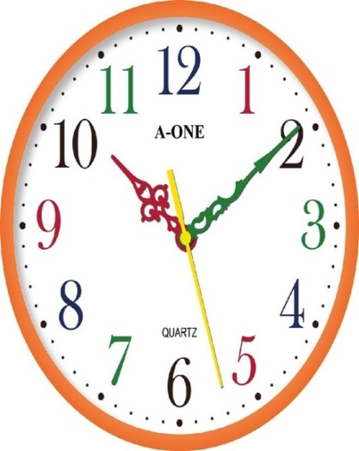


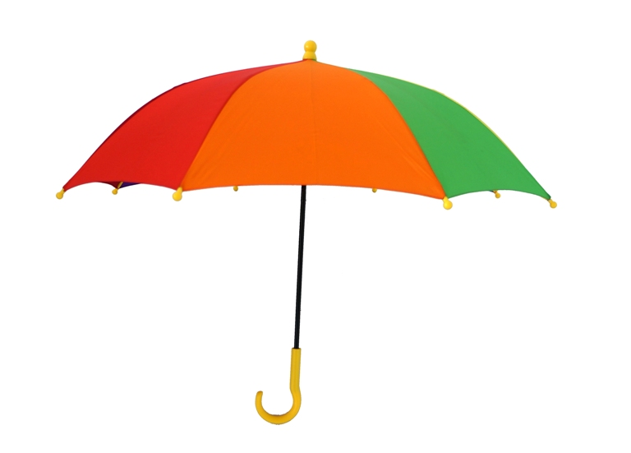
Câu hỏi 3: Đố các bé trong các đồ vật trên, đồ vật nào có dạng hình tròn ?
Hết giờ
5
4
3
1
2

Slide 14
Câu hỏi 3: Đố các bé trong các đồ vật trên, đồ vật nào có dạng hình tròn ?

Slide 15



Câu hỏi 4: Bạn mây, bạn mặt trời và bạn giọt nước mang đến cho chúng ta những hình thật dễ thương. Đố các bé biết bạn giọt nước mang đến cho chúng ta hình gì?
Hết giờ
5
4
3
1
2

Slide 16
HÌNH VUÔNG

Slide 17
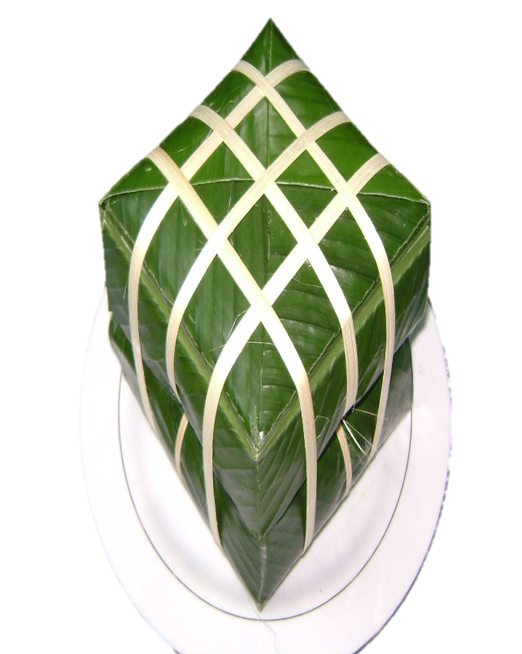
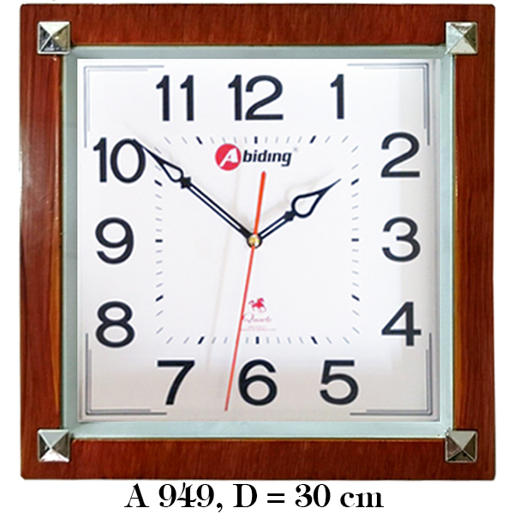
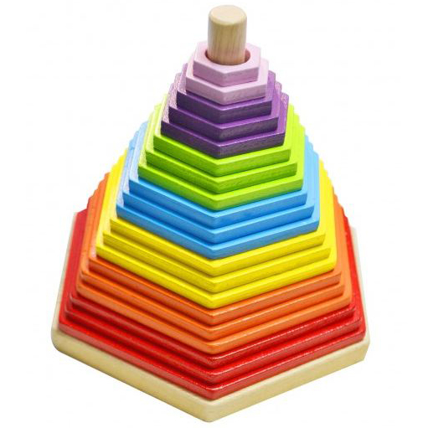
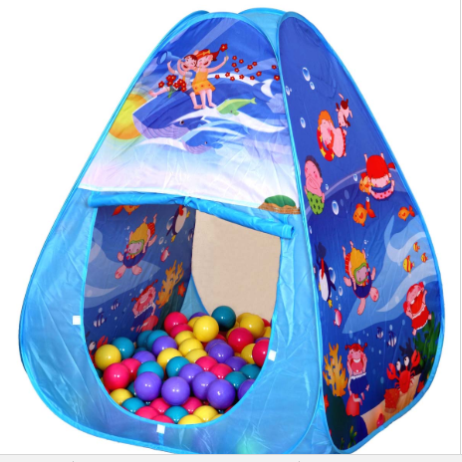
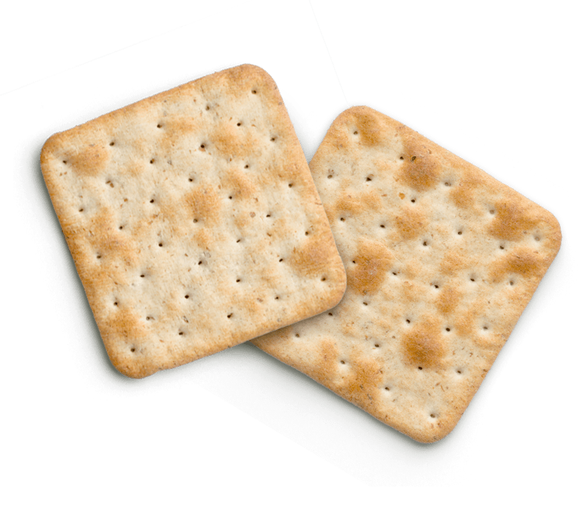
Câu hỏi 6: Đố các bé trong các đồ vật trên, đồ vật nào có dạng hình vuông?
Hết giờ
5
4
3
1
2

Slide 18
Câu hỏi 6: Đố các bé trong các đồ vật trên, đồ vật nào có dạng hình vuông?

Slide 19
Trò chơi 2: Tìm về đúng nhà
- Cách chơi: Cô đã chuẩn bị 2 ngôi nhà: 1 nhà có gắn hình vuông, 1 nhà gắn hình tròn, nhiệm vụ vủa các con cầm hình và mang về đúng ngôi nhà có hình tương ứng
- Luật chơi: Thời gian trong 1 bản nhạc. Bạn nào tìm sai nhà sẽ phải tìm lại cho đúng.

